Slide 1

目录外中成药 - 申报条件（1） - 新通用名药品（3.1 类中药新药）
大建中汤膏
不含大黄（蒽醌类药物），避免大肠黑病变的风险。增加肠系膜血流，显著缩短术后首次排气时间，增加治疗术后胃肠功能紊乱的临床选择。
加速术后胃肠功能恢复，缩短住院时间，减轻患者及医疗系统负担。
国际ERAS协会、日本结直肠病学会、中华中医药学会脾胃病分会制定的3份指南，均获推荐。
华润三九医药股份有限公司

Slide 2
目录
CONTENTS
大建中汤不含大黄（蒽醌类药物），避免大肠黑病变的风险。减少患者住院时间，增加治疗术后胃肠功能紊乱临床选择。
厚朴排气合剂以行气消胀、宽中除满、治疗气滞证为主。
01
基本信息
02
有效性
加速术后胃肠功能恢复，缩短住院时间，减轻患者及医疗系统负担。
显著缩短术后首次排气时间，无严重不良反应。
03
安全性
大建中汤膏无有毒中药材，过往研究均未发现严重不良反应，安全性良好。
04
创新性
首个获批煎膏剂经典方，组方及制备创新，加速术后胃肠功能恢复，缩短住院时间，减轻患者及医疗系统负担。
05
公平性
未占用过多医保基金，口服剂型，使用方便，无需特殊临床管理，便于医保管理。

Slide 3


01
基本信息
【申报目录类别】基本医保目录
【中国大陆获批时间】2026年6月3日
【通用名】大建中汤膏
【目前大陆地区同通用名药品的上市情况】无
【全球首个上市国家/
地区及上市时间】
【注册规格】 每袋装40ml（相当于饮片15.3g，含饴糖33.33ml）
中国｜2026年6月
【功能主治】
温中补虚，降逆止痛。用于中阳衰弱，阴寒内盛证。症见心胸中大寒痛，呕不能食，腹中寒，甚则可上冲皮起如有形，腹痛拒按，痛无定处，或腹中漉漉有声，手足厥冷，舌质淡，苔白滑，脉细紧，或脉沉伏而迟。
【是否为OTC产品】否
【参照药品建议】厚朴排气合剂
【用法用量】饭后温开水冲服，一次1袋，一日1-2次，根据临床实际
遵医嘱使用。
【药品注册分类】中药3.1类新药
【相关专利】
相关专利 | 申请号 | 核心专利权期限届满日 | 专利类型
质量标准专利：一种大建中汤特征图谱的构建方法及有效成分含量的测定方法 | CN202410336150.3 | 2044年3月21日 | 授权发明

Slide 4
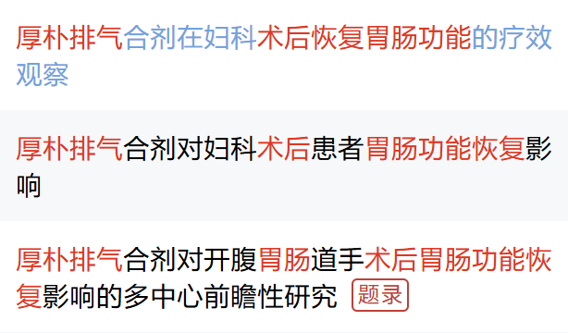
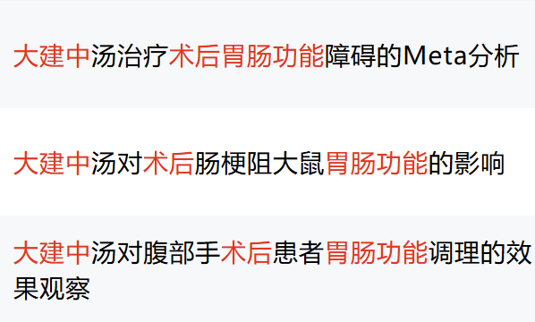
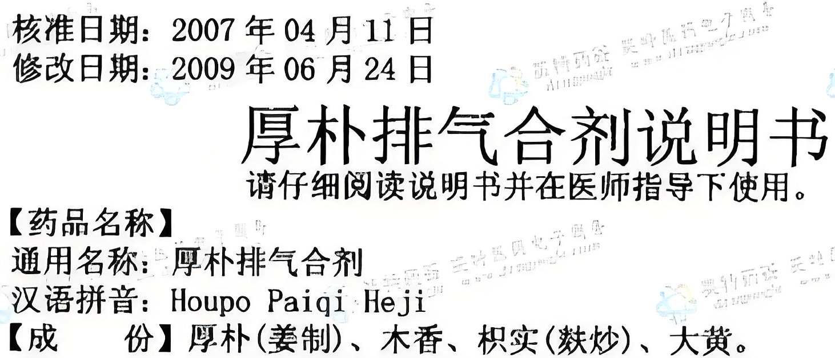
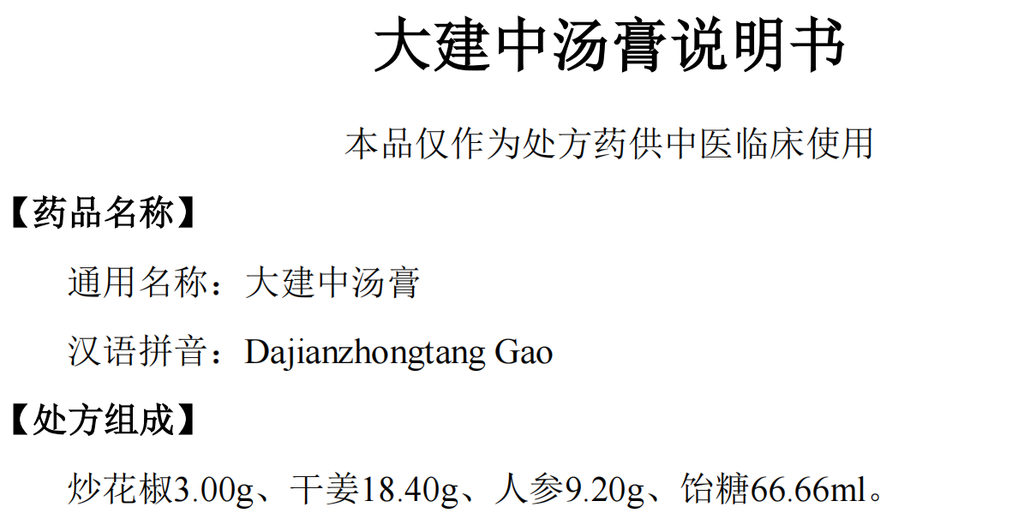
01
参照药选择
两者主要用于术后胃肠功能紊乱，大建中汤不含大黄，可增加肠系膜血流，减少患者住院时间，增加临床选择。
根据功能主治表述及临床应用文献，定位在：除满通便剂。
本分类下，仅有厚朴排气合剂一项药品，用药选择有限。
厚朴排气合剂，是目前中成药-肠道用药市占率第2名，具备代表性。
资料来源：国家基本医疗保险、生育保险和工伤保险药品目录(2025年)
临床上两者主要用于术后胃肠功能恢复，即治疗术后胃肠功能紊乱。
厚朴排气合剂以行气消胀、宽中除满、治疗气滞证为主^{[1]}。
大建中汤建立中气，不含大黄，可增加肠系膜血流，改善胃肠动力，实现术后胃肠动力恢复，缩短首次通气时间，减少患者住院时间^{[2-6]}。
资料来源：中国知网（cnki.net）数据库；产品说明书
参考文献
[1] 中国中西医结合学会消化系统疾病专业委员会.功能性便秘中西医结合诊疗专家共识(2025年)[J].中国中西医结合消化杂志,2025,33(3):195-216.
[2] Buscail E, Deraison C. Postoperative ileus: A pharmacological perspective. Br J Pharmacol. 2022 Jul;179(13):3283-3305. doi: 10.1111/bph.15800. Epub 2022 Feb 15. PMID: 35048360.
[3] Li P, Inoue Y, Sadatomi D, Mogami S, Miyamoto D, Adachi T, Adachi T, Soyama A, Kanetaka K, Gu W, Eguchi S. Daikenchuto improves methotrexate-induced chronic small intestinal mucositis by promoting angiogenesis. Front Pharmacol. 2025 Aug 21
[4] Kogo H, Matsuda A, Negishi Y, Morita R, Yoshida H. Is daikenchuto effective for postoperative intestinal dysfunction after gastroenterological cancer surgery? An updated meta-analysis of randomized controlled trials. Int J Clin Oncol. 2025 Oct;30(10):1916-1924. doi: 10.1007/s10147-025-02854-7. Epub 2025 Aug 17
[5] Kunitomi Y, Nakashima M, Takeuchi M, Kawakami K. Efficacy of Daikenchuto in the prevention of bowel obstruction in patients with colorectal cancer undergoing laparoscopic surgery: An observational study using a Japanese administrative claims database. Support Care Cancer. 2023 Jan 26
[6] 大建中汤提取物颗粒（医用）说明书，日本津村制药

Slide 5
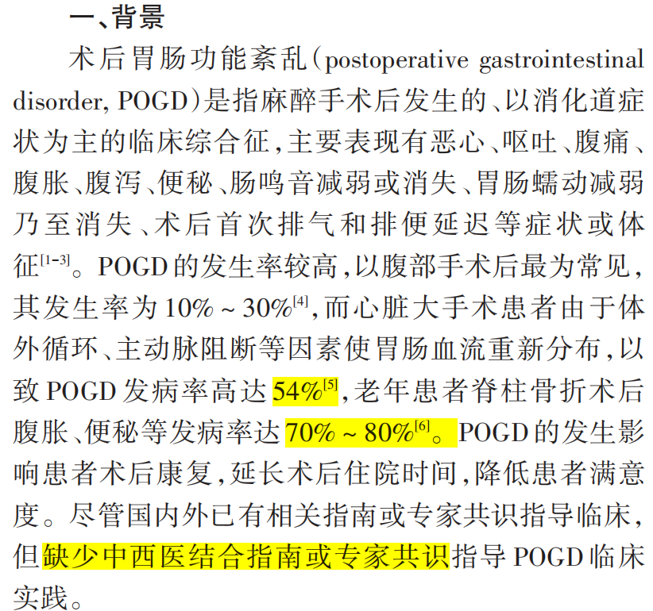
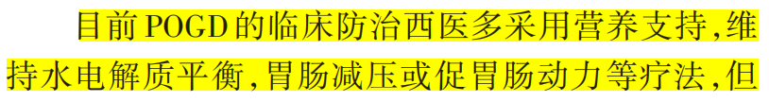

01
疾病基本情况
POGD影响术后康复、延长住院时间，目前西医防治手段有限，临床需求尚未被满足。
定义
术后胃肠功能紊乱（POGD）是麻醉与手术后出现的、以腹胀腹痛、术后首次排气和排便延迟等等为主要表现的临床综合征。
流行
病学
发病率在心脏大手术患者中可达54%，老年患者脊柱骨折术后腹胀、便秘可达70%–80%。
会明显影响术后康复、延长住院时间并降低患者满意度。
临床
痛点
西医多采用营养支持，维持水电解质平衡，胃肠减压或促胃肠动力等疗法，但其临床疗效有限。
参考文献
[1]薛建军,徐紫清,侯怀晶,等.中西医结合防治术后胃肠功能紊乱临床实践指南(2023版)[J].中国循证医学杂志, 2024, 24(6):637-651.DOI:10.7507/1672-2531.202312185.

Slide 6
02
有效性
RCT荟萃分析、RWS，RCTs均显示：大建中汤显著缩短术后首次排气时间、缩短住院时间，无严重不良反应。
1项真实世界研究，2项RCT荟萃分析，3项单个样本量足够的RCT均显示：相较于对照组，大建中汤可以显著缩短术后首次排气时间、第一次排便及自然排气时间、缩短住院时间，无严重不良反应事件^{[1-6]*}。
研究类型 | 发表时间 | 国家 | 期刊 | 疾病方向 | 试验分组 | 临床结局指标 | 改善情况
1项真实世界研究 | 2023年 | 日本 | JCR Q1 | 结直肠癌腹腔镜术后肠梗阻的预防 | 基于日本医疗报销数据库（大建中汤组2407例，对照组44051例） | 住院时间 | 大建中汤组，住院时间显著短于对照组：对照组平均住院14.1天，用药组12.8天，组间平均差值1.3天（95%CI：0.7~1.9）^{[1]}。
2项RCT荟萃分析 | 2025年 | 日本 | JCR Q2 | 消化系肿瘤术后肠道功能障碍 | 纳入11项合格RCTs，1413例患者 （大建中汤组716例，对照组697例） | 术后首次排气时间 | 1、相较于对照组，大建中汤组患者术后首次排气时间显著缩短，均数差为-0.19（95%置信区间：-0.34 ~ -0.04，P=0.01）。 2、在非结直肠手术、双盲试验、多中心研究以及样本量≥100例的研究亚组中，大建中汤均可显著缩短患者术后首次排气时间^{[2]}。
 | 2020年 | 中国 | 北大核心 | 术后胃肠功能障碍 | 纳入7个合格RCTs，受试者1176例患者。 | 1、第一次排便时间 2、自然排气时间 3、不良反应事件 | 1、与对照组相比，大建中汤组在第一次排便和自然排气时间方面均显示出较好的改善作用（P < 0.00001）^{[3]}。 2、未发生与大建中汤相关的严重不良反应事件。
3项单个样本量足够的RCT | 2016年 | 日本 | JCR Q1 | 乙状结肠癌、直肠乙状结肠癌开腹术后患者胃肠道功能恢复 | 共纳入410例患者（大建中汤组214例，安慰剂组196例） | 首次排便时间 | 相较于安慰剂组，大建中汤组可显著缩短首次排便时间（P=0.004，风险比HR=1.337）；安慰剂组首次排便中位时间113.8h，大建中汤组为99.1h。亚组分析证实，大建中汤可显著加快开腹腹部手术后迁延性术后肠梗阻患者肠道功能恢复^{[4]}。
 | 2015年 | 日本 | JCR Q1 | 预防全胃切除术后肠梗阻及相关消化道不适 | 共纳入195例患者（大建中汤组96例，安慰剂组99例） | 1、首次排便时间 2、胃肠功能紊乱症状 | 1、在用药依从性良好的亚组患者中，大建中汤组首次排便时间显著早于安慰剂组（93.8小时 vs 115.1小时，P=0.014）。 2、术后第12天，大建中汤组出现2项及以上胃肠功能紊乱相关症状的患者数量显著少于安慰剂组（P=0.026）^{[5]}。
 | 2015年 | 日本 | JCR Q3 | 结肠癌开腹结肠切除术后患者胃肠功能的恢复 | 共纳入336例患者（大建中汤组174例，安慰剂组162例） | 1、术后排便次数 2、粪便形态 | 1、本研究发现，术后第8天大建中汤组排便次数显著低于对照组，提示该药物不仅可以促进胃肠蠕动，还具备调节肠道功能的作用。 2、亚组分析也证实，其可使粪便性状提前1天恢复正常，有望缩短住院时长、降低医疗成本^{[6]}。
参考文献
1. Kunitomi Y, Nakashima M, Takeuchi M, Kawakami K. Efficacy of Daikenchuto in the prevention of bowel obstruction in patients with colorectal cancer undergoing laparoscopic surgery: An observational study using a Japanese administrative claims database. Support Care Cancer.
2. Kogo H, Matsuda A, Negishi Y, Morita R, Yoshida H. Is daikenchuto effective for postoperative intestinal dysfunction after gastroenterological cancer surgery? An updated meta-analysis of randomized controlled trials. Int J Clin Oncol. 2025 Oct;30(10):1916-1924.
3. 张萌萌、王丹、赵容、蒋淼、吴纯洁.大建中汤治疗术后胃肠功能障碍的Meta分析[J].中药与临床, 2020, 11(3):4.DOI:CNKI:SUN:LCZY.0.2020-03-008.
4.Kono T, Shimada M, Nishi M, Morine Y, Yoshikawa K, Katsuno H, Maeda K, Koeda K, Morita S, Watanabe M, Kusano M, Sakamoto J, Saji S, Sokuoka H, Sato Y, Maehara Y, Kanematsu T, Kitajima M. Daikenchuto accelerates the recovery from prolonged postoperative ileus after open abdominal surgery: a subgroup analysis of three randomized controlled trials. Surg Today. 2019 Aug;49(8):704-711. doi: 10.1007/s00595-019-01787-9.
5.Yoshikawa K, Shimada M, Wakabayashi G, Ishida K, Kaiho T, Kitagawa Y, Sakamoto J, Shiraishi N, Koeda K, Mochiki E, Saikawa Y, Yamaguchi K, Watanabe M, Morita S, Kitano S, Saji S, Kanematsu T, Kitajima M. Effect of Daikenchuto, a Traditional Japanese Herbal Medicine, after Total Gastrectomy for Gastric Cancer: A Multicenter, Randomized, Double-Blind, Placebo-Controlled, Phase II Trial. J Am Coll Surg. 2015 Aug;221(2):571-8. doi: 10.1016/j.jamcollsurg.2015.03.004.
6. Katsuno H, Maeda K, Kaiho T, Kunieda K, Funahashi K, Sakamoto J, Kono T, Hasegawa H, Furukawa Y, Imazu Y, Morita S, Watanabe M. Clinical efficacy of Daikenchuto for gastrointestinal dysfunction following colon surgery: a randomized, double-blind, multicenter, placebo-controlled study (JFMC39-0902). Jpn J Clin Oncol. 2015 Jul;45(7):650-6. doi: 10.1093/jjco/hyv056.
*因国内未上市，文献资料部分来源于日本汉方大建中汤数据

Slide 7
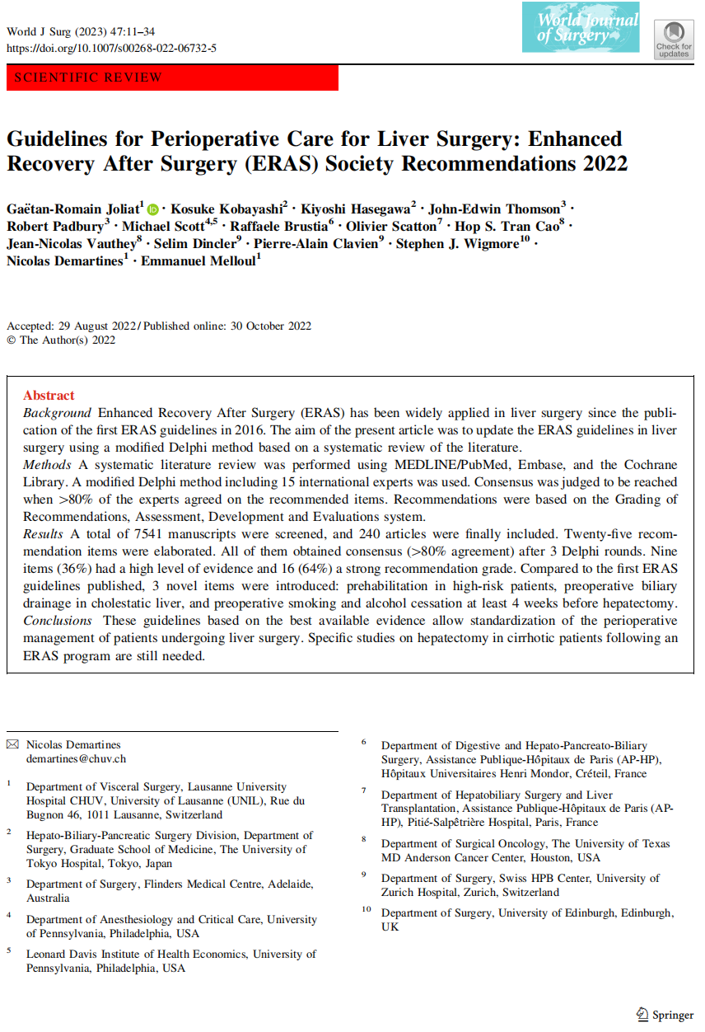
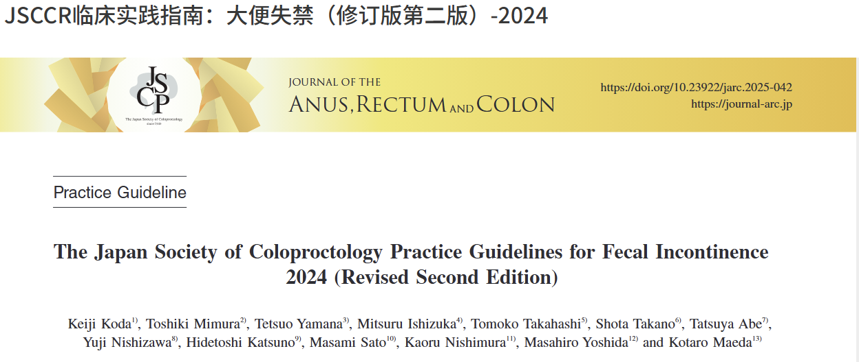
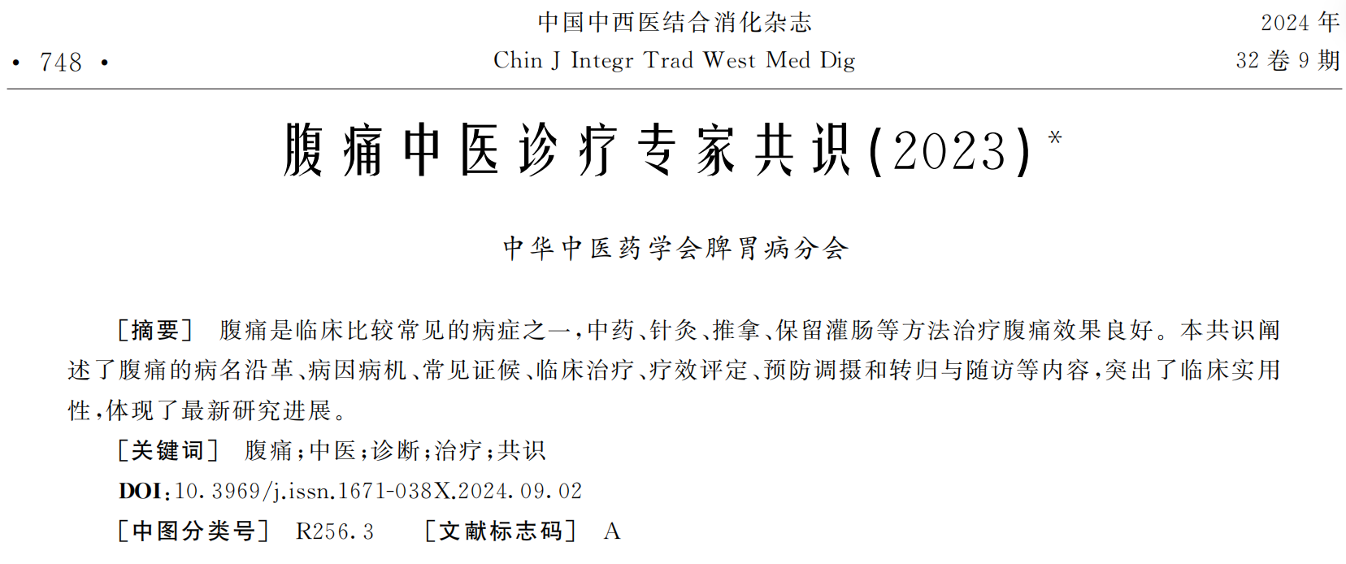
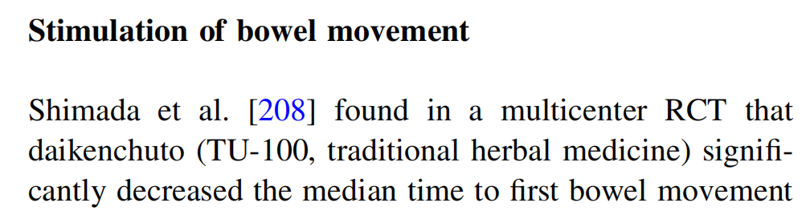
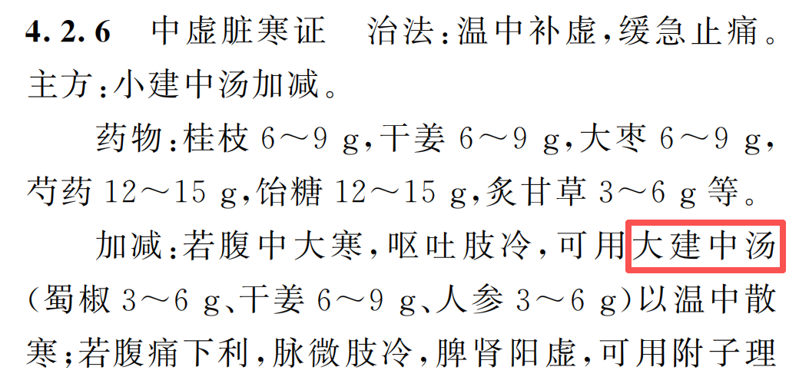


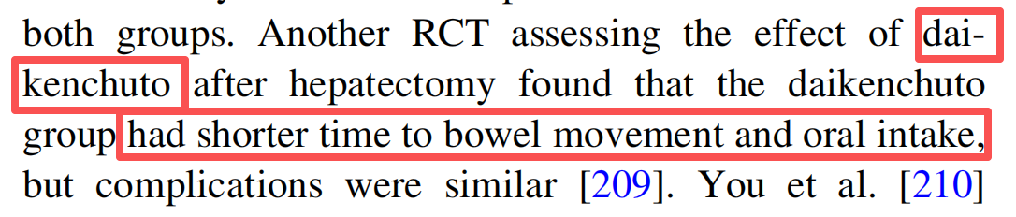
02
有效性
国际ERAS协会、日本结直肠病学会、中华中医药学会脾胃病分会制定的指南，均获推荐。
国际加速康复外科（ERAS）协会
肝切除围手术期护理建议指南2022版
日本结直肠病学会2024年
《大便失禁临床实践指南》（修订第二版）
中华中医药学会脾胃病分会
《腹痛中医诊疗专家共识（2023）》
原文译文：肝切除术后使用大建中汤，可能缩短首次排气或排便时间。
原文译文：大建中汤可能对伴有直肠低敏感性和静息肛管压力降低的老年粪失禁（FI）患者有益。
原文：腹痛，中虚脏寒证。若腹中大寒，呕吐肢冷，可用大建中汤。

Slide 8
02
组方合理性
名方源于《金匮要略》，花椒、干姜、人参均为道地药材，按药典标准精制。
处方来源于汉•张仲景《金匮要略》，已列入《古代经典名方目录（第一批）》。
花椒、干姜、人参药材均来源于道地产区，分别为花椒（汉源县贡椒）、干姜（犍为县）、人参（长白山），饴糖采用古法工艺，优质药材确保质量优质；按照药典标准进行炮制，技术适宜。
君 药
温中散寒，下气止痛。
大建中汤膏
花椒（汉源县贡椒）
臣药
温中散寒，和胃止呕。
干姜（犍为县）
佐药
人参补益脾胃，扶持正气，助椒、姜以驱邪；饴糖建中补虚，缓急止痛，且可缓和椒、姜辛烈之性。
人参（长白山）、
饴糖（古法工艺）

Slide 9
03
安全性
大建中汤膏无有毒中药材，过往研究均未发现严重不良反应，安全性良好。
大建中汤膏安全性方面优势与不足
  通过临床数据观察，均未发现严重不良反应。纳入7个合格RCTs，受试者1176例患者的RCT荟萃分析显示，大建中汤在治疗术后胃肠功能障碍中未表现出严重不良反应，安全性较高。
  组方中的药材均属常用药材，无有毒中药材。现代药理毒理学研究也证明安全性良好。
说明书收载的安全性信息描述
具体内容 | 大建中汤膏
不良反应 | 本品可见咽干、失眠等不良反应。
禁忌 | 1、孕妇禁用。 2、阴虚火旺者禁用。 3、糖尿病患者禁用。 4、曾经对本品所含药物过敏者禁用。
注意事项 | 1、服用本品期间，忌辛辣、生冷、油腻食物，饮食宜清淡、易消化。注意保暖。 2、实热内结、湿热积滞、阴虚血热等腹痛者不宜使用。 3、本方辛甘温热之性较强，素体阴虚者不宜使用。 4、过敏体质者慎用。 5、本品不宜长期服用。 6、本品含人参，不宜与含藜芦、五灵脂的中药汤剂或成药同时服用。
项目名称
大建中汤膏说明书收载的安全性信息描述

Slide 10
04
创新性
首个获批煎膏剂经典方，组方及制备创新，加速术后胃肠功能恢复，缩短住院时间，减轻患者及医疗系统负担。
01 国内首个获批煎膏剂3.1类中药经典名方。
02 加速术后胃肠功能恢复，缩短住院时间，减轻患者及医疗系统负担。
03 组方及制备创新
（发明专利：一种大建中汤特征图谱的构建方法及有效成分含量的测定方法，申请号CN202410336150.3）

Slide 11
05
公平性
1. 对公共健康的影响
3. 弥补药品目录短板
治疗手术后胃肠功能紊乱，加速胃肠功能恢复，缩短住院时间，减轻患者及医疗系统负担。
药品纳入目录后，将成为唯二治疗术后胃肠功能紊乱的中成药。
2. 符合“保基本”原则
4. 临床管理便利
药品费用在参保人承受范围内，未占用过多医保基金。
口服剂型，使用方便，无需特殊临床管理，便于医保管理。

